Slide 1

GIẢI PHÁP KẾT NỐI, GIÁM SÁT VÀ ĐIỀU KHIỂN TỪ XA
TRONG HỆ THỐNG CẤP NƯỚC
TP HCM, ngày 22 tháng 05 năm 2023
Hotline: 1900.636.646
Website: www.bwaco.com.vn
Email: capnuocvungtau@bwaco.com.vn

Slide 2

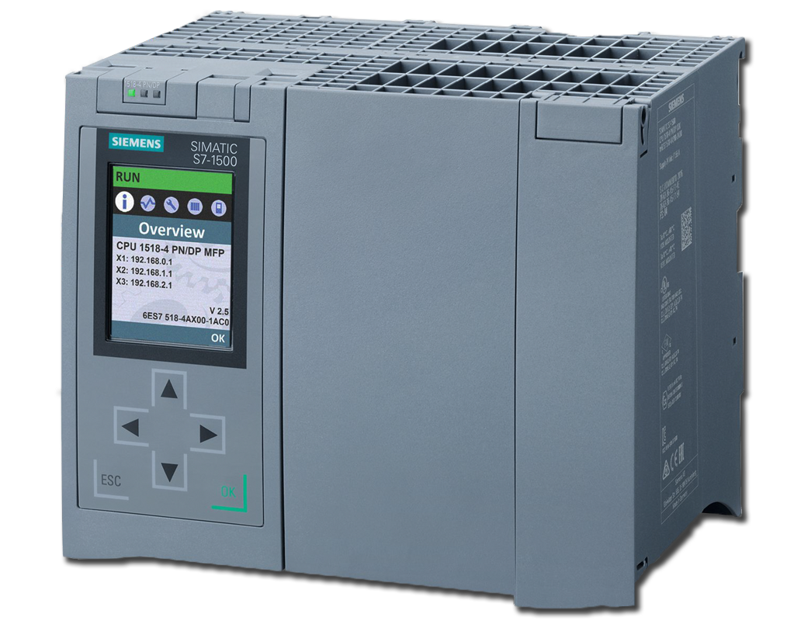

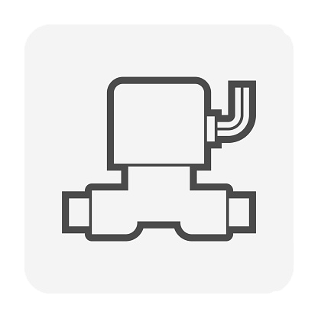
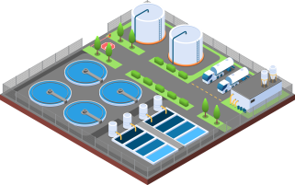
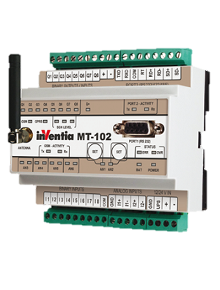


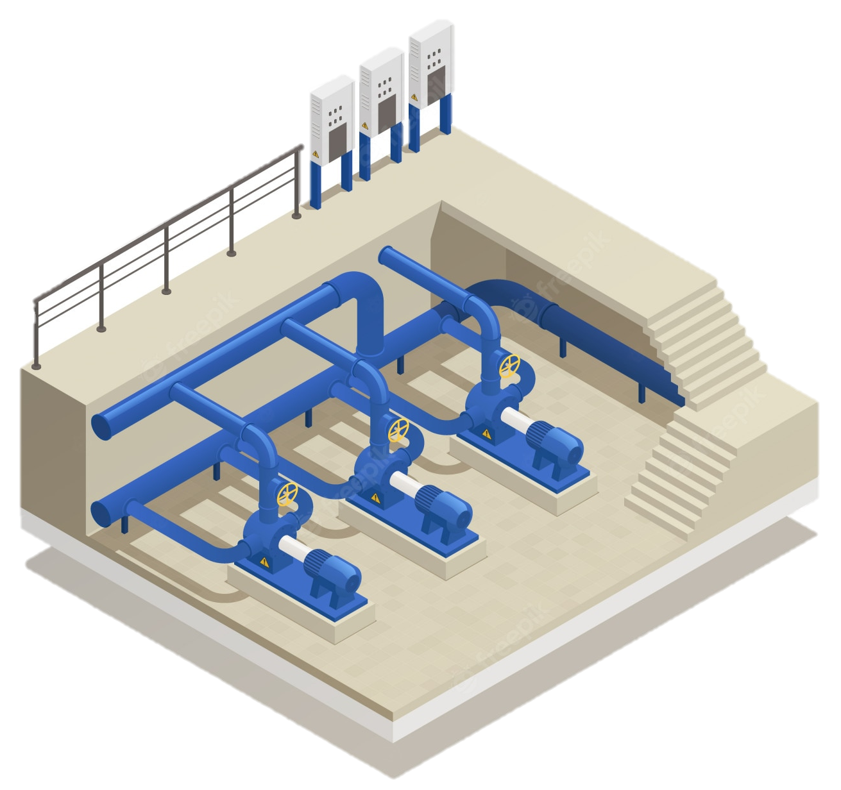
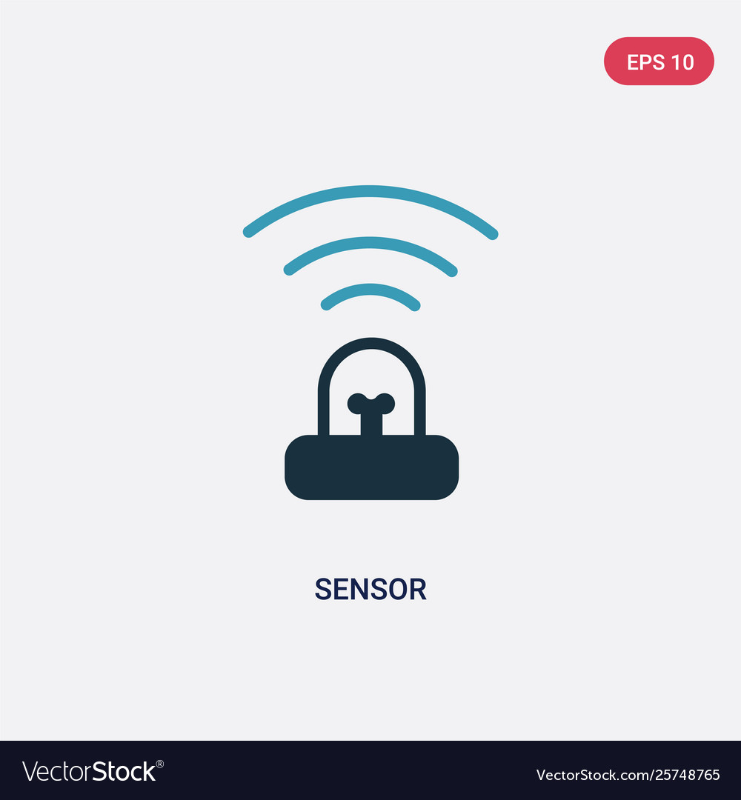



GIẢI PHÁP KẾT NỐI, GIÁM SÁT VÀ ĐIỀU KHIỂN TỪ XA TRONG HỆ THỐNG CẤP NƯỚC
Cảnh báo
chủ động
Bơm
Biến tần
Trạm nước thô
Thiết bị điều khiển
Van điện
điều khiển
Giám sát vận hành từ xa
Bộ đo chất lượng nước Online
Nhà máy xử lý nước
Tự động vận hành theo áp lực
mạng lưới
Thiết bị
kết nối từ xa
Bộ phần mềm kết nối dữ liệu
Các loại
cảm biến
Nhật ký vận hành tự động
Trạm bơm tăng áp
Datalogger
mạng lưới
Thiết bị đo lường
Cấp nước chủ động cho
khách hàng
Trạm châm hóa chất

Slide 3


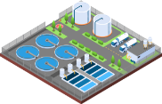


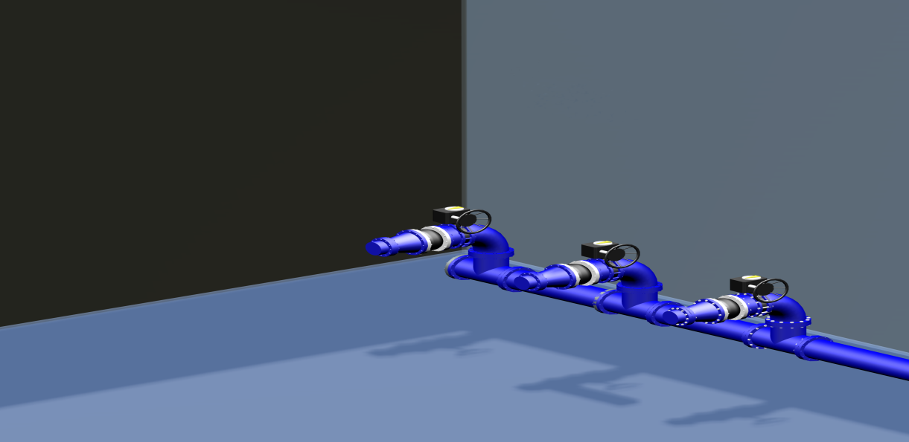
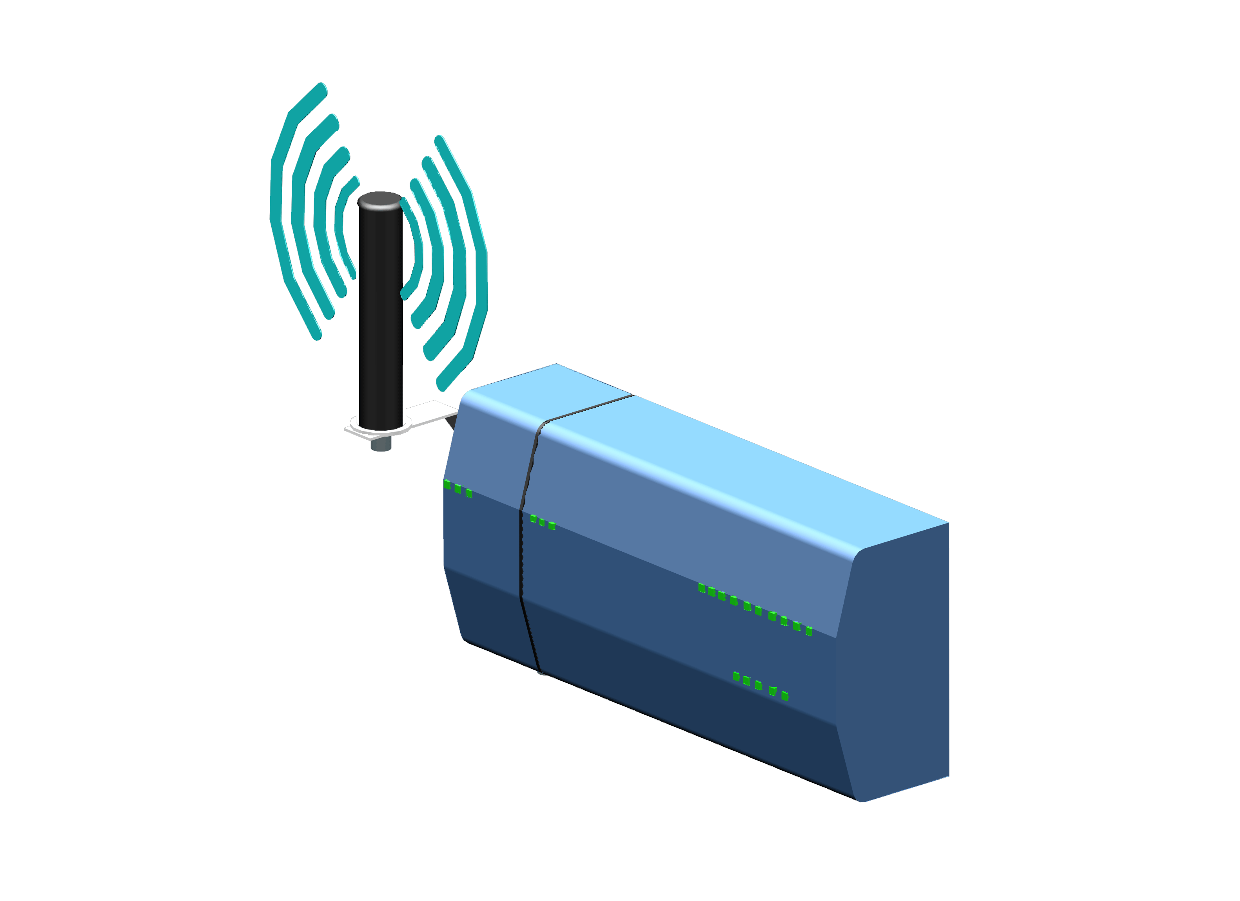



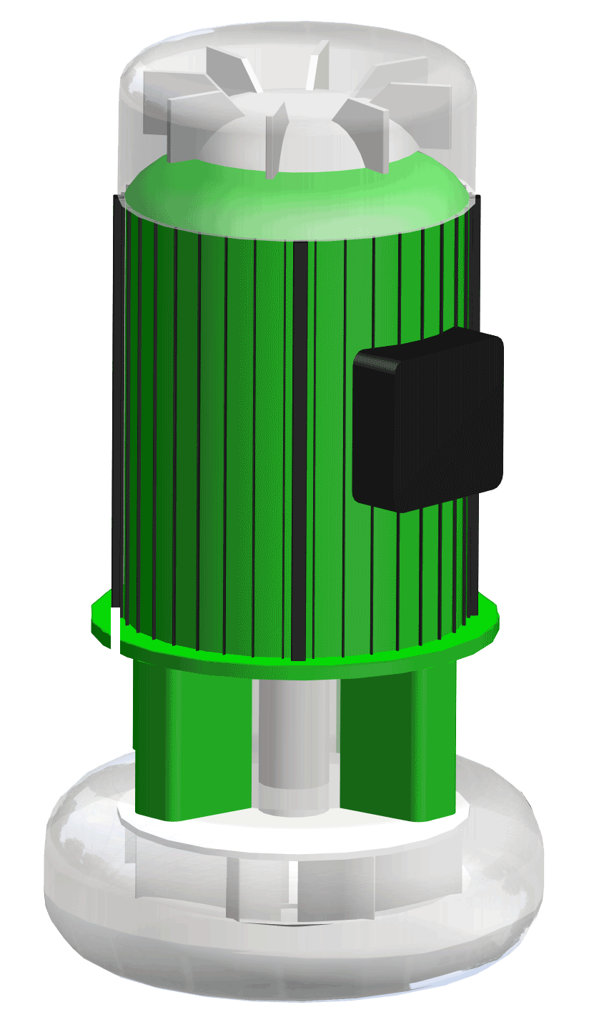



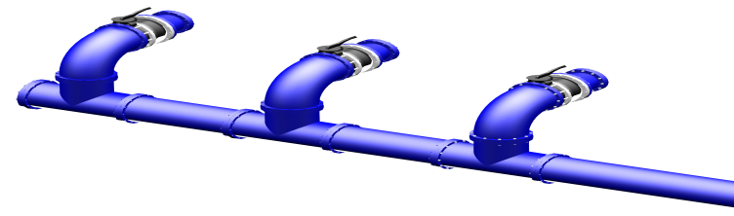


HỆ THỐNG GIÁM SÁT ĐIỀU KHIỂN VÀ THU THẬP DỮ LIỆU
Trung Tâm Điều Hành Và Quản Lý Chất Lượng Nước
Trạm Tăng Áp
Vũng Tàu
Nhà Máy Nước Ngầm Phú Mỹ
TX. Phú Mỹ
Tp. Vũng Tàu
Nhà Máy Nước Mặt Phú Mỹ
Trạm Tăng Áp
Phước Tân
Máy chủ đặt tại công ty
H. Châu Đức
1 km
Công trình châm Clo đầu nguồn
Hồ Đá Đen
Trạm bơm cấp 1
hồ Bà Tô
Nhà máy Phước Bửu
6 km
Trạm bơm cấp 1
hồ Suối Các
Nhà máy Bình Châu
H. Châu Đức
H. Xuyên Mộc
5 km
Datalogger thu thập dữ liệu ngoài mạng lưới
Trạm bơm cấp 1
hồ Kim Long
Nhà máy
Sông Dinh
Nhà máy
Hồ Đá Đen
Nhà máy Ngãi Giao
Tp.Bà Rịa

Slide 4
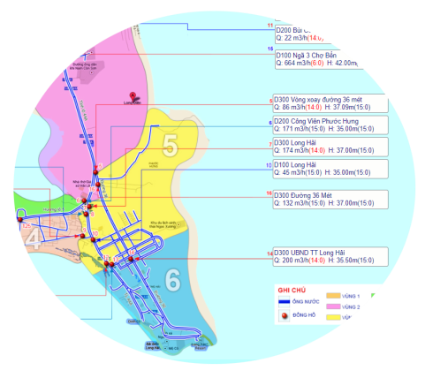
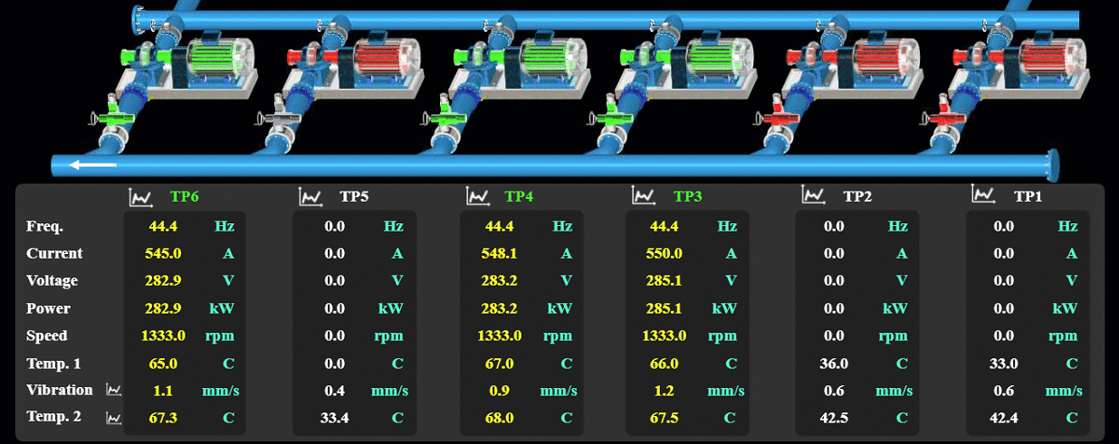
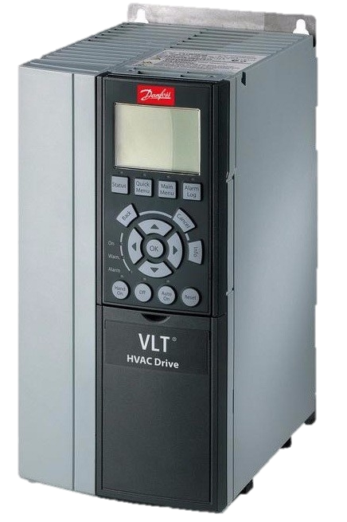
ỨNG DỤNG ĐIỀU KHIỂN TỰ ĐỘNG THEO ÁP LỰC MẠNG LƯỚI
Logger mạng lưới
Máy chủ
Bộ điều khiển
Trạm bơm nước sạch
Biến tần điều khiển bơm

Slide 5

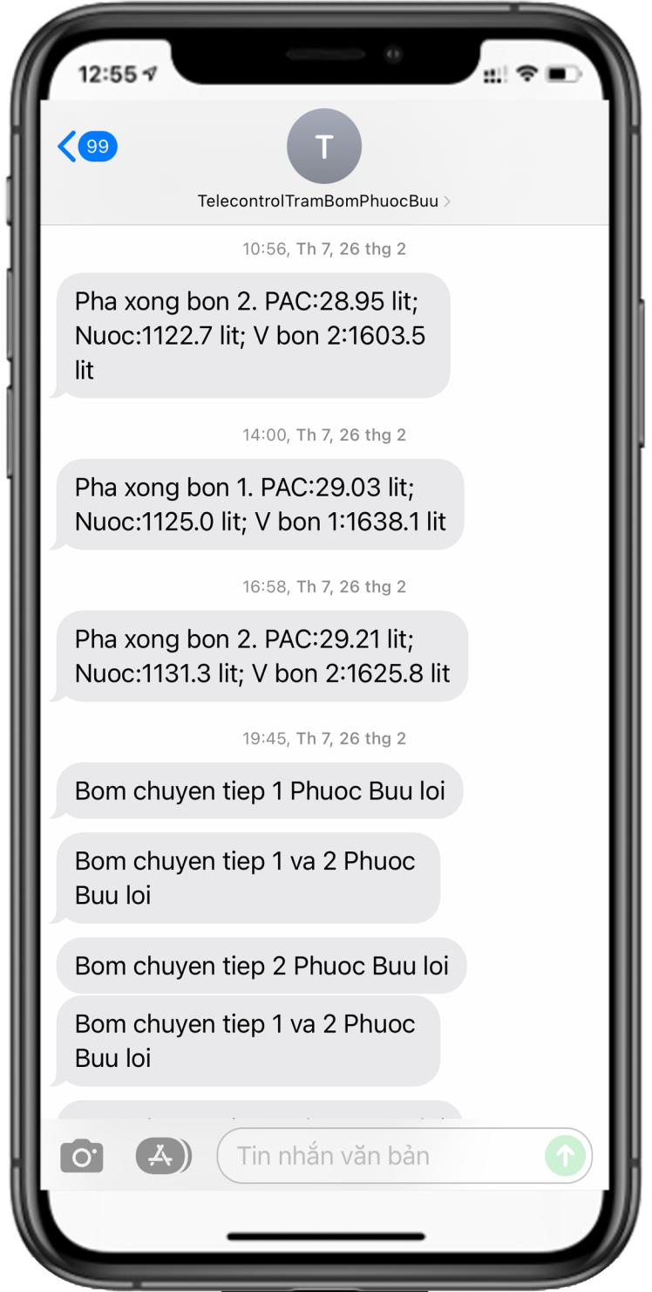
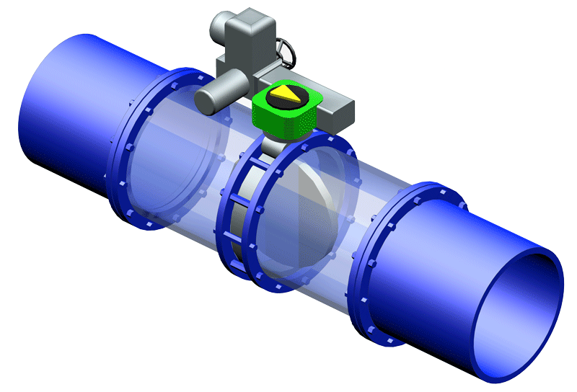

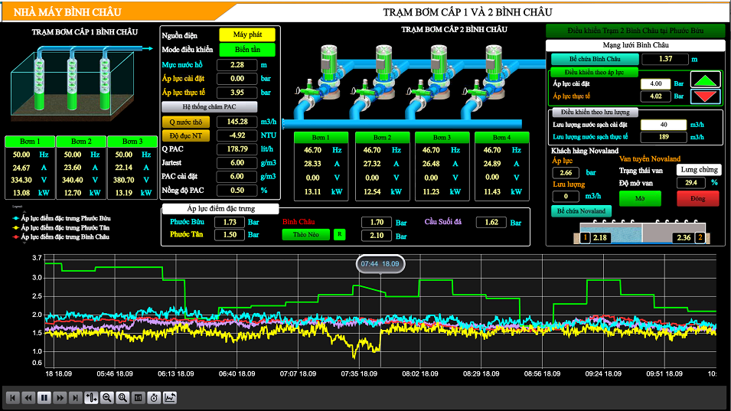
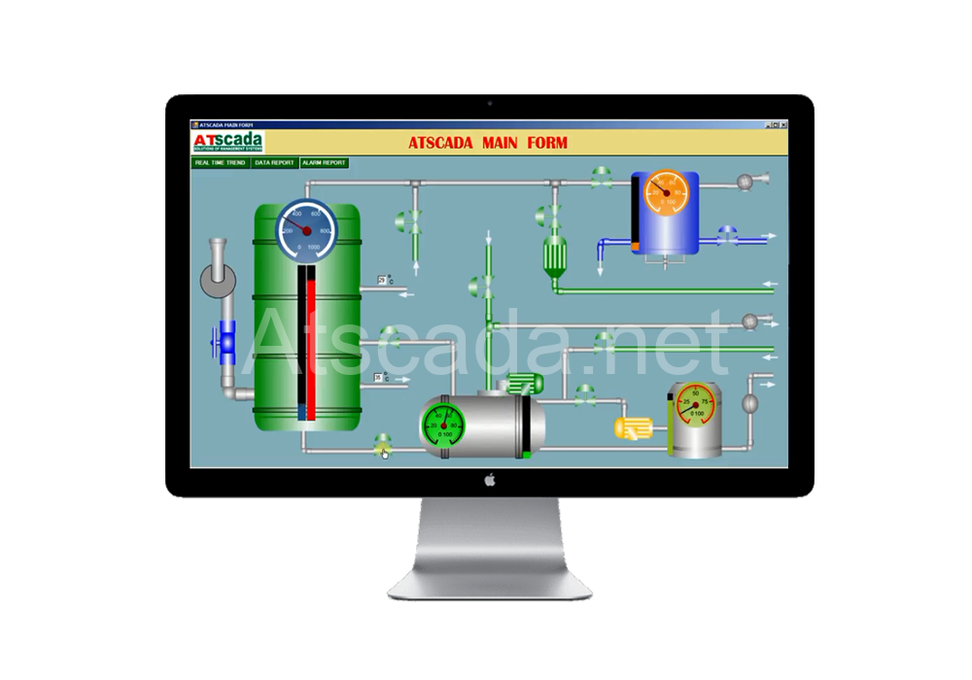
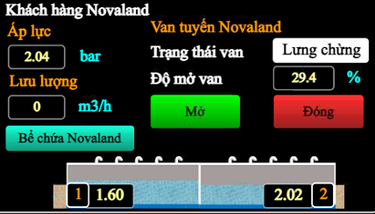
ỨNG DỤNG CẤP NƯỚC CHỦ ĐỘNG THÔNG QUA VAN CHẶN TUYẾN
Máy chủ đặt tại công ty
Van ngoài mạng lưới
Điều khiển từ xa
có kết nối Internet
Bể chứa

Slide 6
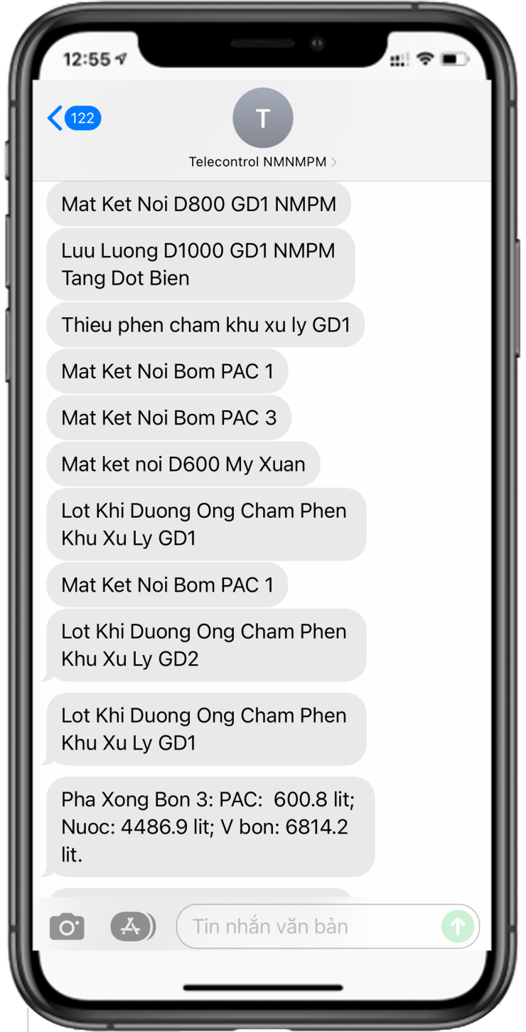
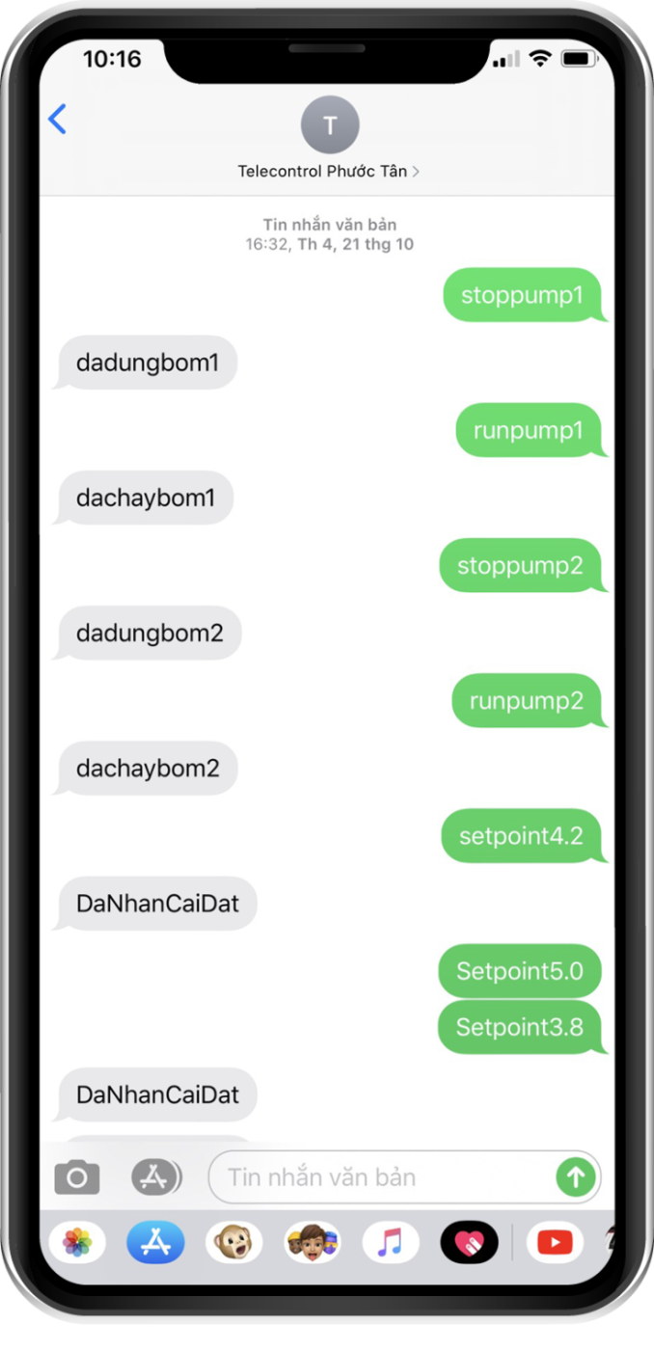
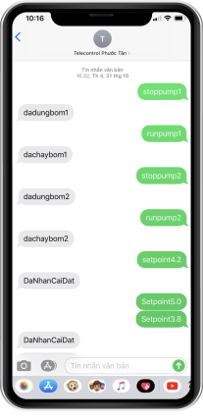
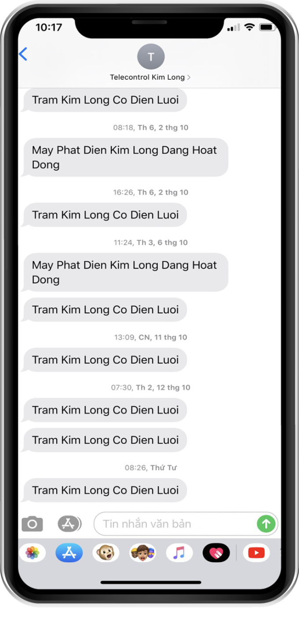
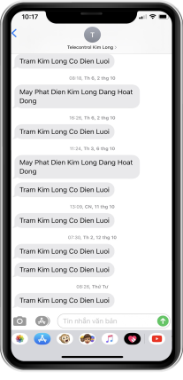


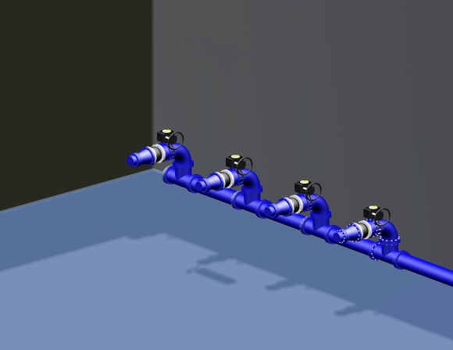


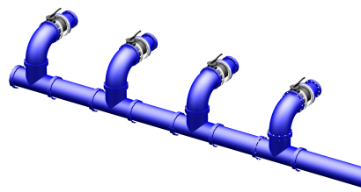
ỨNG DỤNG GIÁM SÁT VÀ VẬN HÀNH HỆ THỐNG CHỦ ĐỘNG THÔNG QUA TIN NHẮN SMS
Điều khiển trạm từ xa thông qua cú pháp tin nhắn được người lập trình qui ước.
Ví dụ:
runpump1 → chạy bơm 1
stoppump1 → dừng bơm 1
Tự động gửi tin nhắn cảnh báo theo cú pháp đã được lập trình.
Trạm bơm nước thô
Trạm bơm tăng áp
MOBI, VINA, VIETTEL

Slide 7
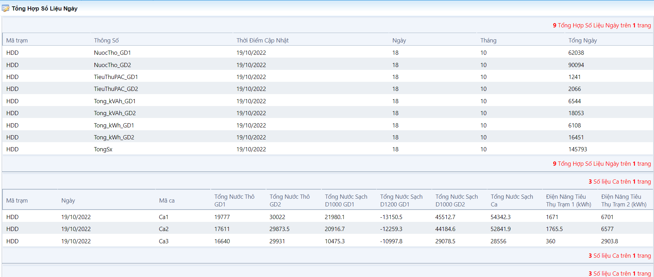
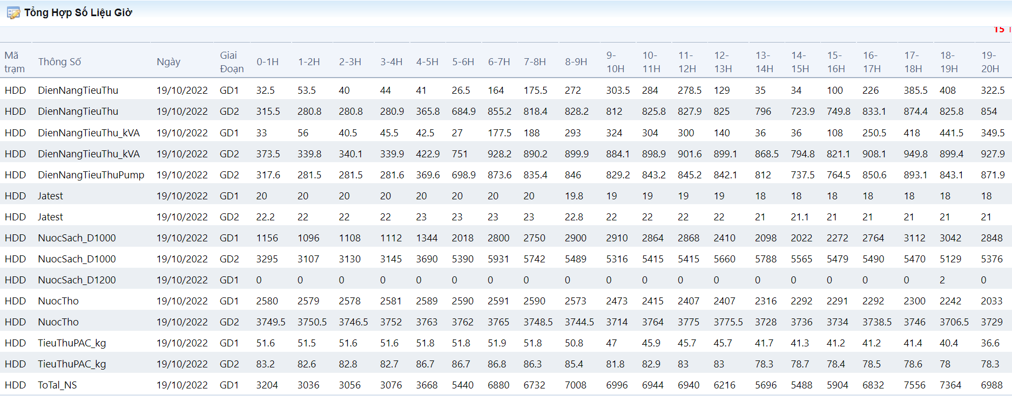
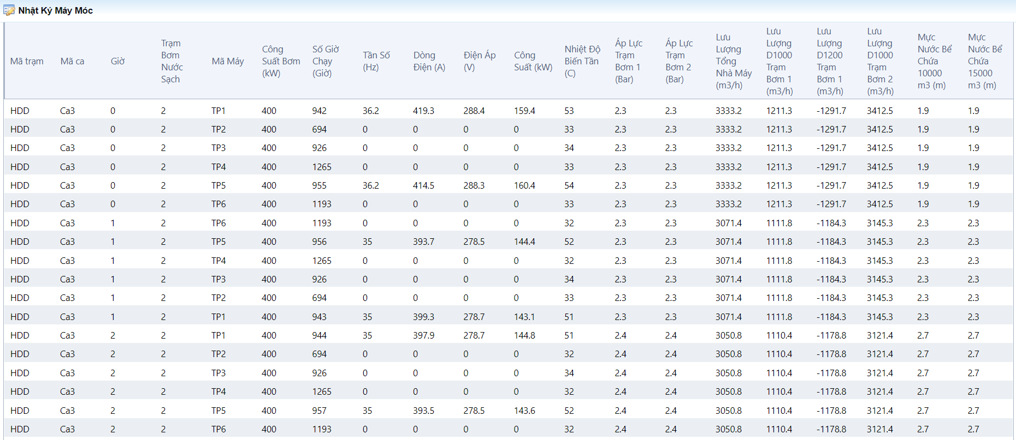
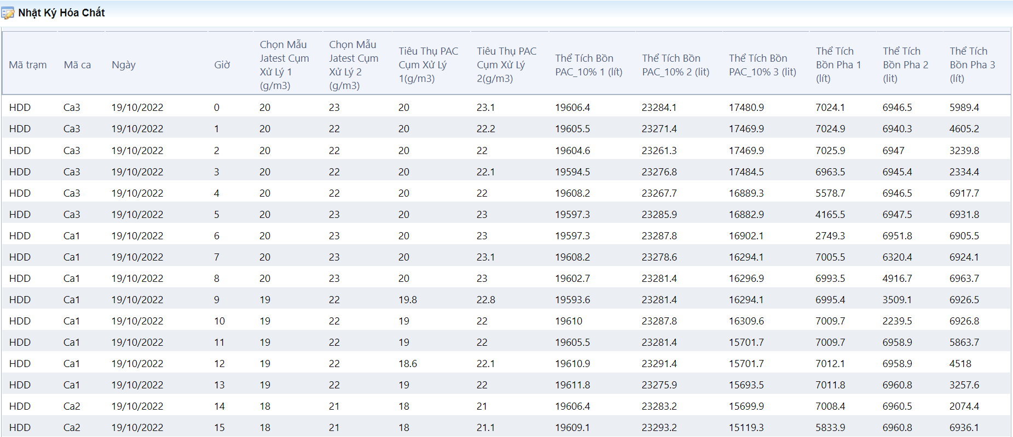
ỨNG DỤNG NHẬT KÝ VẬN HÀNH TỰ ĐỘNG

Slide 8
THANKS!
Any questions?

